Slide 1
Cleopatra

Slide 2
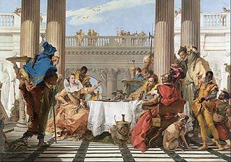
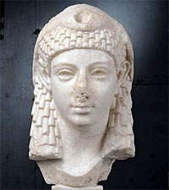
Le banquet de Cléopâtre
par Giambattista Tiepolo, 1744.
Portrait de Cléopâtre
Sculpture - Milieu du Ier siècle avant J-C
Centrale Montemartini - Rome

Slide 3
Vita Cleopatrae :
In LXIX ante JC nascor et in XXX ante JC morior.
De LI a XXX regina sum.
Filia regis Aegypti Ptolemaei XII et Cleopatrae VI sum.
Ptolemaeus XIII et Ptolemaeus XIV fratres et mariti mihi sunt et soror Berenus IV est.
Post mortem Ptolemaei XIII , Ptolemaei XIV et Caesaris, ego in amorem Marco Antonio cado.
Ptolemaeus XV meus filius et Caesaris est.
Alexander Helios, Cleopatra Selena et Ptolemaeus Philadelphus mei infantes et Marci Antonii sunt.
Marcum Antonium XLI ante JC invenio.
Mulier lena et fortis sum.
Mihi placet fortes imperatores Romanos adulare.

Slide 4
Vie de Cléopatre :
Je suis née en 59 av JC et morte en 30 av JC.
Je règne de 51 à 30 av JC.
Je suis la fille du roi Ptolémée XII et de Cléopatre VI.
Ptolémée XIII et Ptolémée XIV sont mes frères et maris , Bérénice IV est ma sœur.
Après la mort de Ptolémée XIII , de Ptolémée XIV et de César ,
je suis tombée amoureuse de Marc Antoine.
Ptolémée XV est mon fils et celui de César.
Alexandre Hélios , Cléopatre Selene et Ptolémée Philadelphe sont mes enfants et ceux de Marc Antoine .
J’ai rencontré Marc Antoine en 41 av JC.
Je suis une femme séductrice et courageuse.
Et j’aime flatter les puissants généraux Romains .

Slide 5
Cleopatra Marco Antonio S.D :
Cher Marc Antoine ,
Je t’écris cette lettre pour te dire que je pense à toi.
L’Egypte sans toi n’est qu’un désert sans sentiments car j’ai besoin de toi à mes côtés.
Lors de notre rencontre , je n’aurais jamais cru que je t’aimerais comme cela. Je veux vivre avec toi comme la première fois que je t’ai vu.
Cette distance loin de toi est comme si j’étais déjà en enfer.
La peur de te perdre me hante chaque jour passé loin de toi.
Mon cœur ne peut cesser de battre pour toi, tu es le commandant dont j’ai toujours rêvé.
Si tu me demandes de ne plus t’aimer, demande à la Terre de ne plus tourner et au Soleil de ne plus briller car un jour après ma mort, tu trouveras dans mon cœur une flamme qui te dira je t’aime.
En silence tu as su me trouver, me chérir, me changer et m’aimer.
L’amour que je te porte est comme les étoiles, parfois visible à l’œil nu, parfois caché mais toujours présent, quoi qu’il arrive il brille toujours.
Toi, qui ess celui que j’aime, toi qui ess celui que je veux, toi qui es l’homme de ma vie, je tiens à te dire que tu es la personne la plus importante dans ma vie.
Tu es celui qui me fait oublier mes soucis, je t’ai attendu si longtemps, ton amour est dans mon sang.
J’espère que toi et moi durera pour l’éternité.
Je t’aime !

Slide 6
Réalisé par :
Scheuer Manon 2°7
Cam Justine 2°7
Daval Harmony 2°6

